Slide 1

第7章 设计模式
单例模式
计算机科学与技术学院
董 玉 坤

Slide 2
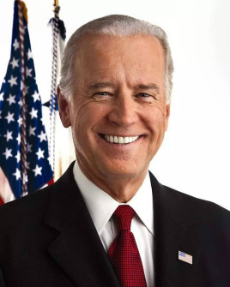

一、单例模式的动机
引例：美国总统选举
动机
结构
特点
应用

Slide 3

一、单例模式的动机
引例：美国总统选举
美国只能有一个现任总统
动机
结构
特点
应用

Slide 4

一、单例模式的动机
动机：如何保证只为一个
类只创建一个实例
对于系统中的某些类来说，只有一个实例很重要，例如：
一个系统中可以存在多个打印任务，但是只能有一个正在工作的任务；
一个系统只能有一个窗口管理器或文件系统；
一个系统只能有一个计时工具或ID（序号）生成器
动机
结构
特点
应用

Slide 5
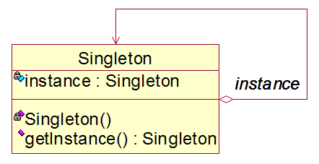
二、单例模式的结构
定义
确保某一个类只有一个实例，而且自行实例化并向整个系统提供这个实例，这个类成为单例类。
if(instance == null)
instance = new Sinleton();
return instance;
结构
动机
特点
应用

Slide 6
三、单例模式的特点
提供了对唯一实例的受控访问
可以节约系统资源
特点
动机
结构
应用

Slide 7
四、单例模式的应用
适用情况
系统只需要一个实例对象
客户调用类的单个实例只允许使用一个公共访问点
应用
动机
结构
特点

Slide 8
四、单例模式的应用
问题描述：数据库连接
某系统利用数据库进行数据的存储，但过多的数据库连接将会降低数据库服务器的性能。为了保证数据库服务器的性能，现计划某一时刻只允许有一个数据库连接。
请对数据库连接的设计类图。
应用
动机
结构
特点

Slide 9
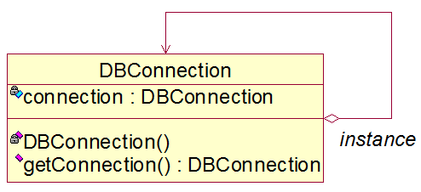
四、单例模式的应用
数据库连接类图
if(connection == null)
connection = new DBConnection();
return connection;
应用
动机
结构
特点

Slide 10
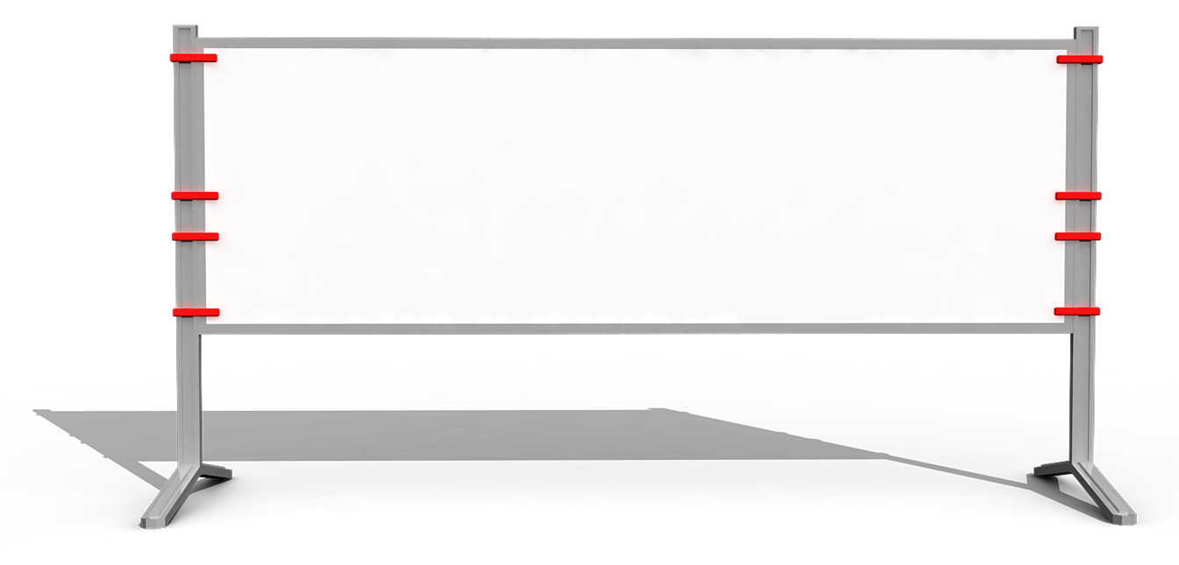

五、总结
单例模式的结构；
单例模式的特点；
单例模式的应用。

